Slide 1
DEPARTAMENTO DE CIENCIAS HUMANAS Y SOCIALES CARRERA DE LICENCIATURA EN CIENCIAS DE LA EDUCACIÓN, MENCIÓN EDUCACIÓN INFANTIL
TEMA:
ANÁLISIS DE LA COORDINACIÓN MOTRIZ FINA PARA DESARROLLAR EL PROCESO DE ESCRITURA EN LOS NIÑOS Y NIÑAS DE 4 A 5 AÑOS.
AUTOR: BONILLA BONILLA, DIANA CAROLINA
SANGOLQUI
2018

Slide 2
CAPÍTULO I PROBLEMA DE LA INVESTIGACIÓN
ANÁLISIS DE LA COORDINACIÓN MOTRIZ FINA PARA DESARROLLAR EL PROCESO DE ESCRITURA EN LOS NIÑOS Y NIÑAS DE 4 A 5 AÑOS.

Slide 3
DESCRIPCIÓN DEL PROBLEMA
A nivel mundial, la motricidad fina se relaciona con la escritura y los movimientos finos de los dedos, para la construcción adecuada y precisa de la pinza digital para tomar el lápiz correctamente al momento de dibujar cada grafema, bajo los ejes de desarrollo encéfalo caudal y próximo distal.
La Unidad Educativa Fiscal “Raúl Andrade” cuenta con una infraestructura que cumple con los reglamentos de educación, acorde a la edad de los niños y niñas no obstante, después de haber observado se constató que existen falencias en la manera en que las educadoras realizan las actividades para el “desarrollo de la motriz fina para incentivar el proceso de escritura en los niños y niñas de 4 a 5 años” pues no cuentan con un rincón adaptado, ni de material adecuado para desarrollar el aprendizaje en la motricidad fina.

Slide 4
FORMULACIÓN DEL PROBLEMA
¿De qué manera la coordinación motriz fina permite el desarrollo de la escritura en los niños de 4-5 años, de la Unidad Educativa Fiscal “Raúl Andrade”, de la Ciudad de Quito, durante el periodo 2017- 2018?

Slide 5
PREGUNTAS DE INVESTIGACIÓN
¿Cuáles son los factores que intervienen en el desarrollo de la escritura de los niños de 4 a 5 años de edad?
¿Cuál es el procedimiento metodológico para desarrollar la escritura en niños de 4 a 5 años de edad?
¿Qué conocimientos tienen las maestras sobre la coordinación motriz fina?

Slide 6
OBJETIVO GENERAL:
Analizar de qué manera la coordinación motriz fina tiene relación con el desarrollo del proceso de escritura en los niños y niñas de 4 a 5 años de la Unidad Educativa Fiscal “Raúl Andrade” de la ciudad de Quito, mediante un estudio descriptivo.

Slide 7
OBJETIVOS ESPECÍFICOS:
Identificar los factores que intervienen en el desarrollo de la escritura de los niños de 4 a 5 años de edad.
Describir el procedimiento metodológico para desarrollar la escritura en niños de 4 a 5 años de edad.
Precisar los conocimientos que tienen las maestras de la Unidad Educativa Fiscal “Raúl Andrade” sobre la coordinación motriz fina

Slide 8
JUSTIFICACIÓN
El desarrollo de la escritura depende también el desarrollo cognitivo, afectivo y motriz en general.
Los beneficiarios son directamente los niños y niñas de 4 a 5 años de edad ; y, los maestros quienes trabajan la motricidad fina para el proceso de escritura, alineándose al Plan del Buen Vivir, del Currículo de Educación Inicial del 2017 y el actual en correspondencia con el Plan Toda Una Vida

Slide 9
CAPÍTULO II
MARCO TEÓRICO

Slide 10
ANTECEDENTES DE LA INVESTIGACIÓN
INTERNACIONALES
NACIONALES

Slide 11
MARCO CONTEXTUAL
Unidad Educativa Fiscal “Raúl Andrade” de la provincia de Pichincha del cantón Quito, de la parroquia Jipijapa, creada el 17 de septiembre de 1978, tiempo desde el cual el objetivo principal es tener una institución de calidad, con servicios educativos en permanente mejoría, desarrollando alumnos con capacidad, valores y actitudes de trabajo en base al reconocimiento de sus potencialidades a una educación hispana.
Jordanas matutina y vespertina: jornada matutina = educación inicial y educación básica
jornada vespertina = estudiantes del bachillerato.
1312 estudiantes:
de género femenino: 628
de género masculino: 684;
62 maestro/as
de género femenino: 46
género masculino: 16.

Slide 12
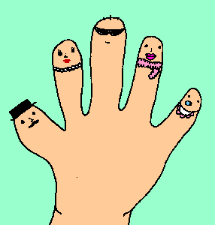
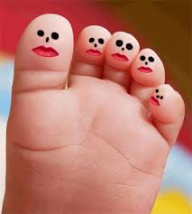
MOTRICIDAD FINA
La coordinación motriz fina son movimientos pequeños controlados por el sistema nervioso central considerando los ejes céfalo caudal y próximo distal, hasta que se pueda desarrollar los movimientos combinados ojo-mano y ojo pie, donde utilizan los seres humanos en las tareas manuales controladas.
También en otras partes del cuerpo hay músculos finos como en los ojos, la boca y los dedos de los pies.

Slide 13
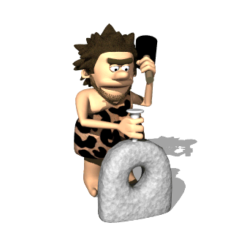
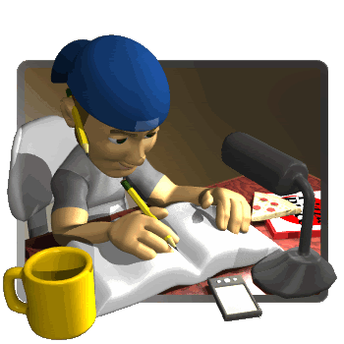
ORIGEN DE LA MOTRICIDAD FINA
La motricidad fina tiene origen cuando el hombre prehistórico comienza a utilizar sus manos como herramientas de trabajo y sus dedos como pinzas para moldear y dar un terminado artístico.
El movimiento de pinza de los dedos permite el fortalecimiento de la musculatura fina con mayor fuerza y destreza en la manipulación de objetos, Ejemplo el lápiz, que le permitirá desarrollar la escritura.

Slide 14
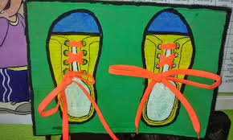
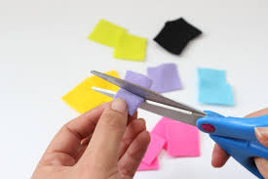
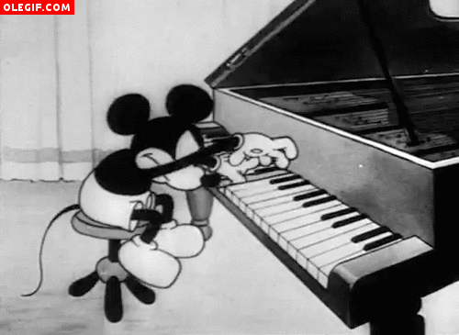
HABILIDADES MOTORAS FINAS
Las primeras habilidades motoras que empieza a aprender el preescolar suelen ser acciones ordinarias como amarrarse las agujetas, cortar con tijeras, brincar y saltar, aunque no las dominaran sino hasta el final del periodo preescolar. Estas habilidades mejoran su capacidad para desplazarse, valerse por sí mismo y comportarse de manera creativa. Algunos aprenden, además, actividades que exigen gran destreza como la gimnasia, tocar el piano y hasta cabalgar

Slide 15
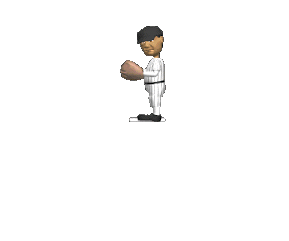
CARACTERÍSTICAS DE LA MOTRICIDAD EN LA COORDINACIÓN MOTRIZ FINA
Coordinación ojo - mano
Sostener
Manipular
Aislamiento

Slide 16
IMPORTANCIA DE LA MOTRICIDAD FINA
Desarrollo de la motricidad fina para poder realizar pequeños y precisos movimientos utilizando las manos, dedos y pies.
Coordinación viso-motriz al conjugar coordinadamente los movimientos de los ojos con el movimiento de las manos como por ejemplo al cortar o rasgar.
El dominio de la mano para desarrollar las habilidades motrices al momento de tomar cualquier tipo de objetos y que luego permitirá tener un buen desarrollo en la etapa de la pre-escritura.

Slide 17
ACTIVIDADES PARA LA MOTRICIDAD FINA
TECNICAS DEL ENSARTE
ENSARTADO
CALADO
ENHEBRADO
TÉCNICAS GRAFOPLASTICAS
TROZADO
RASGADO
ENTORCHADO
DACTILOPINTURA
MANOS
PIES
ARTICULATORIOS BÁSICOS
SOPLADO

Slide 18
DESARROLLO DE LA ESCRITURA
El desarrollo de la escritura es un proceso que se inicia con el trazo de grafemas incipientes que se ejecuta con torpeza y se extiende por toda la hoja y a veces la sobrepasa, en este trazado el niño utiliza la musculatura proximal de la extremidad superior para posteriormente utilizar la musculatura fina distal de los dedos.

Slide 19
GARABATEO
Simple: Son trazos largos, sin sentido ni orden, desarrollados por movimientos puramente gestuales, como juego, que generalmente dan lugar a dos tipos de garabatos: longitudinales y circulares. El niño aún no tiene control visual, porque solo toma el lápiz y dibuja por todo lado sin control.
Compuesto: Es controlado o dirigido entre los 2 y los 3 años, representando figuras cerradas. Donde desarrollan una actividad grafica intensiva, ya utiliza varios colores y com8ienza a pintar hacia arriba, hacia abajo, hacia la derecha e izquierda .
Dirigido: Se da entre los 3 y los 4 años. donde descubren que sus dibujos tienen sentido y le asigna un nombre, es decir dibuja con intención, el color se utiliza con una finalidad o preferencia y ya va el pintado en una sola dirección y procura hacerlo de izquierda a derecha.

Slide 20
Factores que Intervienen en el Desarrollo de la Escritura.
Madurez: El desarrollo de la escritura es la madurez de los músculos finos del niño, realizando actividades que permitan desarrollar y madurarlos.
Factores lingüísticos: Cuando el niño aprende a hablar, intuitivamente adquiere los conocimientos fonológicos, sintácticos y semánticos, con la instrucción educativa.

Slide 21
Factores que Intervienen en el Desarrollo de la Escritura.
Factores Psico-sociales: Es necesario que el niño cuente con un adecuado ambiente familiar, especialmente en el trato y la paciencia de sus padres para desarrollar su proceso de escritura.
Capacidad intelectual: Es importante el desarrollo de escritura para el niño para comprender las instrucciones que se le da y la ejecución de la actividad, caso contrario deberá realizar una evaluación y ejercitar para lograr el mejor desempeño en la actividad previo a la escritura.

Slide 22
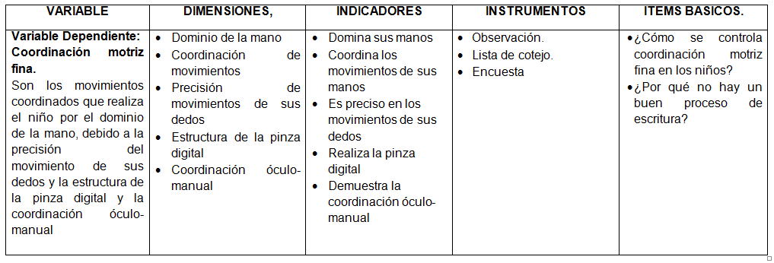
OPERACIONALIZACIÓN DE VARIABLES

Slide 23
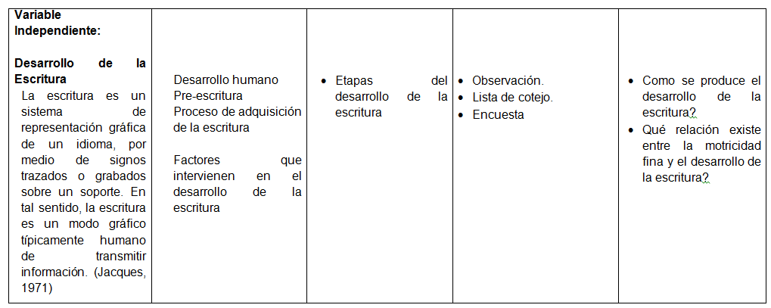

Slide 24
OPERACIONALIZACIÓN DE OBJETIVOS
OBJETIVO GENERAL | OBJETIVOS ESPECÍFICOS | ACTIVIDADES | RESULTADOS ESPERADOS
Analizar la coordinación motriz fina para desarrollar el proceso de escritura en los niños y niñas de 4 a 5 años en la Unidad Educativa Fiscal “Raúl Andrade” en la ciudad de Quito mediante un estudio descriptivo. | Diagnosticar los conocimientos que los maestros poseen sobre la coordinación motriz fina. Identificar como utilizan el material didáctico gráfico en el proceso de la escritura con los niños de 4 a 5 años. Establecer las estrategias metodológicas que utilizan los docentes en el fortalecimiento de la coordinación motriz fina para desarrollar la escritura. Identificar los docentes de la coordinación motriz fina para desarrollar la escritura en los niños de 4 a 5 años | Recolección bibliográfica de material y organización técnica de la información. Análisis de la coordinación motriz fina de los niños y niñas de 4 a 5 años de la Unidad Educativa fiscal “Raúl Andrade”. | Banco de datos confiables sobre el tema de investigación. Mirar el tipo de actividades que realizan dentro de la institución.

Slide 25
CAPÍTULO III MARCO METODOLÓGICO
FORMA, ENFOQUE, MODALIDAD Y TIPO DE INVESTIGACIÓN

Slide 26
ENFOQUE, MODALIDAD Y TIPO DE INVESTIGACIÓN
Enfoque de la investigación
Cuali-cuantitativa
Modalidad
Se utilizarán dos modalidades
de campo y bibliográfica
Tipos de Investigación
Descriptiva

Slide 27
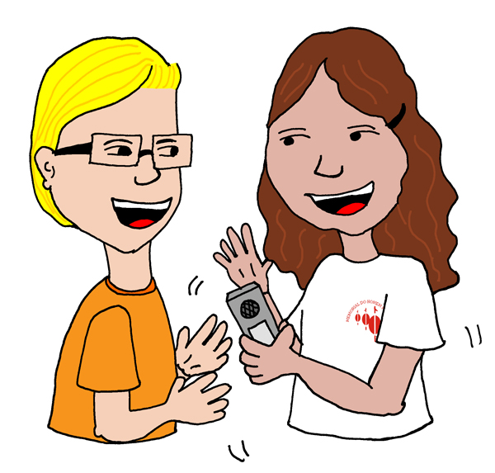
TÉCNICAS DE INVESTIGACIÓN

Slide 28
POBLACIÓN
N° | ESTRATOS | POBLACIÓN (N)
1 | Niños/as | 91
2 | Docentes | 6
 | TOTAL | 97
Tabla Nº 3 Población

Slide 29
CAPÍTULO IV
ANÁLISIS E INTERPRETACIÓN DE RESULTADOS

Slide 30
DE LA FICHA DE OBSERVACIÓN APLICADO A NIÑOS DE 4 A 5 AÑOS DE EDAD

Slide 31
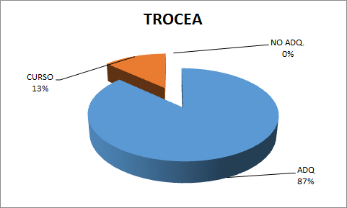
TROCEA NIÑOS Y NIÑAS DE 4 AÑOS
Tabla Nº 6: Trocea
Figura Nº 18: Trocea
Escala de valoración | Frecuencias | Porcentajes
Adquirido | 33 | 87
En curso | 5 | 13
No adquirido | 0 | 0
Total | 38 | 100
Fuente: Ficha de Observacón.
Trocea el 87% ya que tiene adquirida la destreza; y el 13% de niños está en curso de adquirirla
La mayoría de niños trocea.

Slide 32
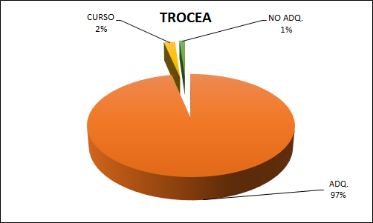
TROCEA NIÑOS Y NIÑAS DE 5 AÑOS
Tabla Nº 30: Trocea
Figura Nº 42: Trocea
Escala de valoración | Frecuencias | Porcentajes
Adquirido | 88 | 97
En curso | 2 | 2
No adquirido | 1 | 1
Total | 91 | 100
Fuente: Ficha de Observacón.
Trocea el 97% ya que tiene adquirida la destreza; y el 2% de niños está en curso mientras que el 1% de los niños no tienen adquirida.
La mayoría de niños trocea.

Slide 33
DE LA ENCUESTA REALIZADA A DOCENTES

Slide 34
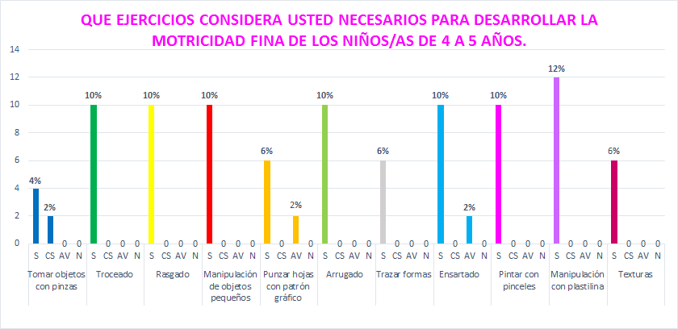
12% realizan la manipulación con plastilina en los ejercicios de los niños/as de 4 a 5 años ; 10% menciona actividades para fortalecer motricidad fina; pero el 2% no pueden punzar hojas con patrón gráfico ya que no pueden coger bien al momento de punzar.
La mayoría de niños realizan los ejercicios necesarios para la motricidad fina.

Slide 35
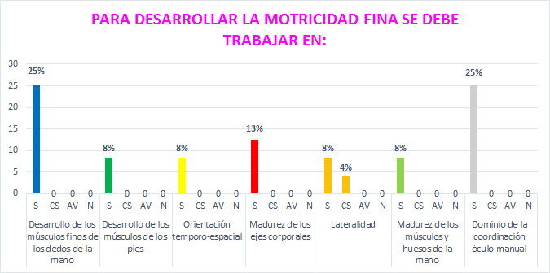
Para desarrollar la motricidad fina se debe trabajar en el 25% de los docentes siempre trabajan el desarrollo de los músculos finos de los dedos de la mano como el dominio de la coordinación óculo-manual pero el 8% de los docentes trabajan muy poco la madurez de los músculos y huesos del pie importante para el equilibrio.
La mayoría de niños desarrollan los músculos finos de los dedos de la mano como el dominio de la coordinación óculo-manual; sin embargo, se puede verificar que el docente confunde motricidad fina con psicomotricidad.

Slide 36
CAPÍTULO V
CONCLUSIONES
Y
RECOMENDACIONES

Slide 37
CONCLUSIONES
La coordinación motriz fina tiene relación con el desarrollo del proceso de escritura en los niños y niñas de 4 a 5 años de la Unidad Educativa Fiscal “Raúl Andrade” de la ciudad de Quito, debido a que como se demuestra en los resultados obtenidos de la ficha de observación, la mayoría de niños realiza actividades de motricidad fina como troceado, manipulación de bolitas, entre otras y su desarrollo de escritura es evidente.
El procedimiento metodológico para desarrollar la escritura en niños de 4 a 5 años de edad que se encontró en la institución evidencia un trabajo de motricidad fina a través de técnicas lúdicas, interactivas para motricidad fina y actividades como el troceado, el arrugado, entorchado, figuras con material reciclado.
De los resultados obtenidos de la encuesta y ficha de observación aplicada en la instrucción, se evidencia que los conocimientos que tienen las maestras del centro educativo Unidad Educativa fiscal Raúl Andrade, sobre la coordinación motriz fina es adecuado y lo demuestra el desempeño de los niños al realizar las diferentes actividades relacionadas a la motricidad fina.

Slide 38
RECOMENDACIONES
Para desarrollar la coordinación motriz fina y que exista un desarrollo del proceso de escritura en los niños y niñas adecuado a la edad de 4 a 5 años debe realizarse actividades como troceado, manipulación de bolitas, a fin de que madure y desarrolle sus músculos finos de la mano; así como actividades óculo-manuales
Tomar en cuenta a los factores que intervienen en el desarrollo de la escritura de los niños de 4 a 5 años de edad para que no se realicen actividades sin técnica; además de proporcionar una guía a sus padres para que el ambiente sea armónico y se pueda dar el proceso de desarrollo de la escritura sin ningún problema y evitar dificultades de aprendizaje.
Es necesario que a los docentes que trabajan con niños se les proporcione constantemente capacitación en actividades variadas para desarrollo de la motricidad ligada al desarrollo de la escritura a fin de que no sean repetitivas las actividades dentro del aula.
Sin embargo de que las maestros tienen un conocimiento adecuado sobre motricidad fina, se recomienda que se tecnifique en técnicas de desarrollo de la motricidad fina y de desarrollo de escritura innovadoras.

